Slide 1
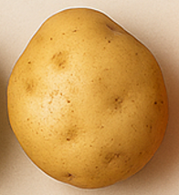
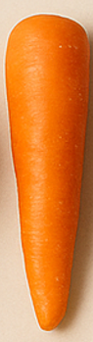
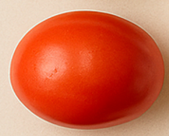


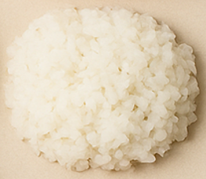
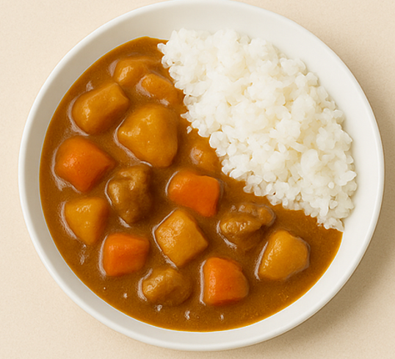
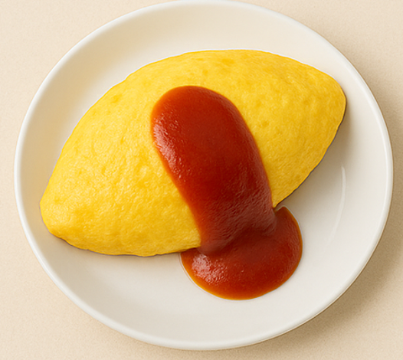
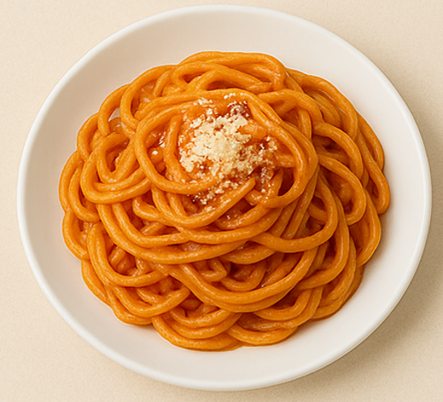
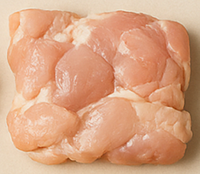


原因１
仕入れ量が少なかった
（納入数が少なかった）
分析イメージ
原因２
下準備していなかったetc
（工場内のどこかで滞留している）
問題
1つでも素材が無いと料理できない
（部品欠品によるライン停止）
料理（完成品）
お客さん（得意先）
〇活用所
１つの職場で管理する品番数は膨大（T403系は200品番以上）
データから重点品番（生産数に対して影響が大きい品番）を見える化し、
優先的に現場で監視するようにすることで部品欠品を防ぐ？
素材（部品）

Slide 2
